Slide 1
Моделирование распространения инфекционного заболевания в замкнутой популяции с использованием GPU
Выполнил Гаврилов Владислав

Slide 2
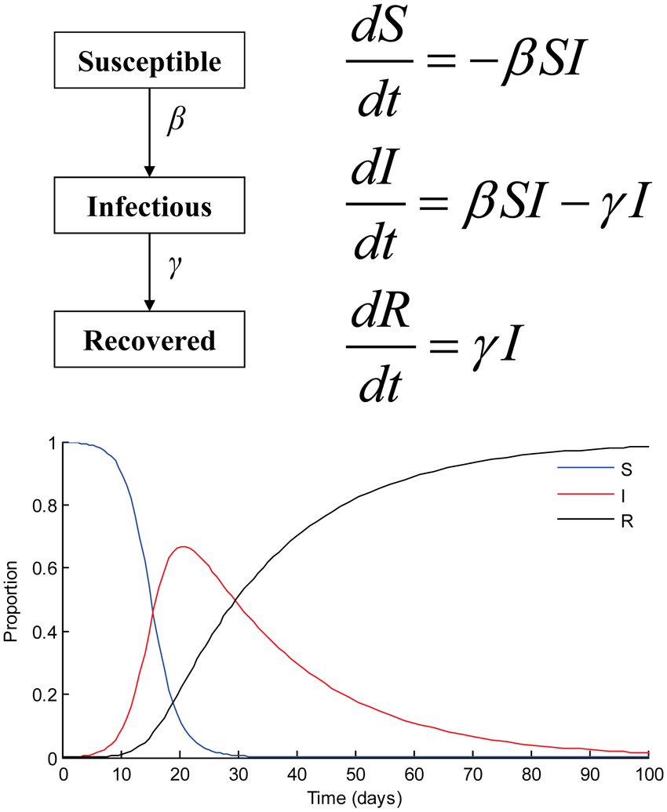
SIR - модель
Идея заключается в разделении популяции на три группы: здоровые (S - Susceptible), зараженные (I - Infectious) и переболевшие (R - Recovered). Динамику системы описывает система дифференциальных уравнений.

Slide 3
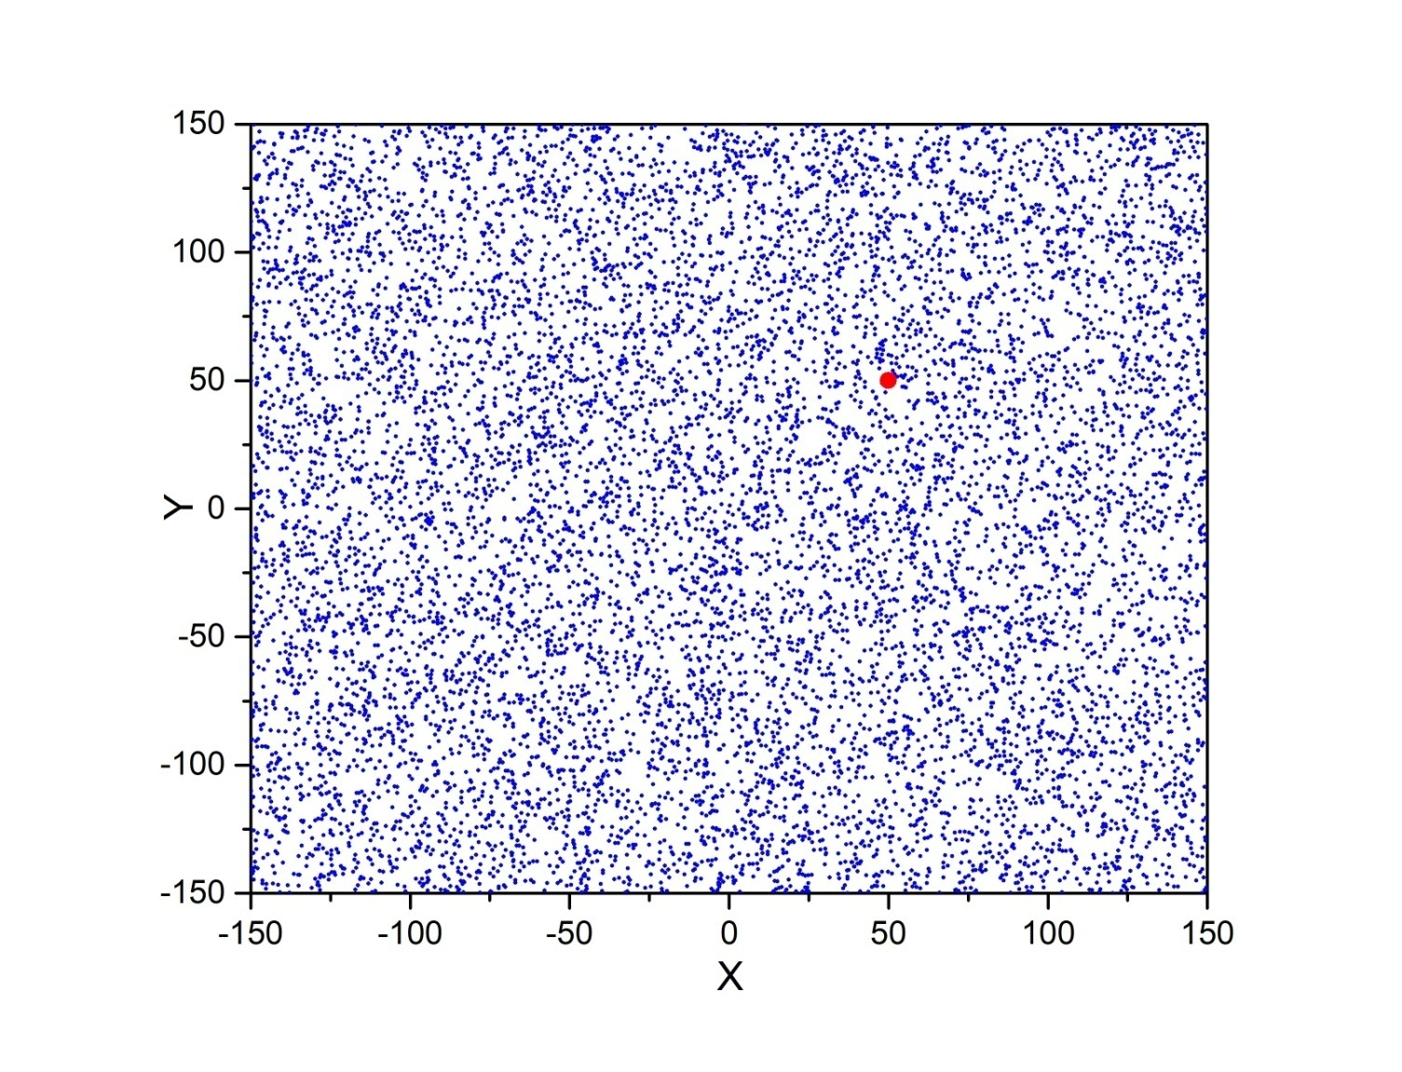
Постановка задачи моделирования
Задается начальная система:
Коробка RX на RY (место обитания популяции)
N частиц (особей)
3) NOI изначально отмеченных точек (зараженных особей)
Задаются следующие параметры:
Радиус инфицирования INF_R
Время моделирования T
Время выздоровления T_REC
Максимальное перемещение частицы по оси MAX_R
Задача:
Получить временную зависимость количества зараженных
Узнать время окончания пандемии
Изначальное положение 10240 частиц в системе 300 X 300

Slide 4
Движение частиц
Движение осуществляется случайным образом: на каждой итерации координаты каждой частицы рассчитываются прибавлением к координатам на прошлой итерации случайного числа типа float из промежутка [-MAX_R ; MAX_R]. При попадании частицы за пределы коробки на некоторой итерации, координаты для неё пересчитываются заново:
x[nt * N + i] = x[(nt-1) * N + i] + 2 * MAX_R * ((float)rand() / RAND_MAX) - MAX_R;
y[nt * N + i] = y[(nt-1) * N + i] + 2 * MAX_R * ((float)rand() / RAND_MAX) - MAX_R;
while ((fabsf(x[nt * N + i]) > RX/2) || (fabsf(y[nt * N + i]) > RY/2))
{
x[nt * N + i] = x[(nt - 1) * N + i] + 2 * MAX_R * ((float)rand() / RAND_MAX) - MAX_R;
y[nt * N + i] = y[(nt - 1) * N + i] + 2 * MAX_R * ((float)rand() / RAND_MAX) - MAX_R;
}

Slide 5
Процесс инфицирования
На каждой итерации для каждой частицы определяется, находится ли она в радиусе инфицирования зараженных частиц. Если условие выполнено, то ее статус s помечается единицей. Условие проверяется функцией status:
__global__ void status_GPU(float *x, float *y, int *s, int nt)
{float xx, yy, rr;
int i = threadIdx.x + blockIdx.x * blockDim.x;
for (int j = 0; j < N; j++)
{if ((j != i) && (s[i] == 0) && (s[j] == 1))
{xx = x[nt * N + i] - x[nt * N + j];
yy = y[nt * N + i] - y[nt * N + j];
rr = sqrtf(xx * xx + yy * yy);
if (rr < INF_R)
{s[i] = 1;}}}}

Slide 6
Процесс выздоровления
Если на данной итерации статус частицы равен единице (то есть особь инфицирована) , то переменная t выздоровления увеличивается на единицу. Если переменная t = T_REC, то статус частицы меняется на 2 (особь выздоравливает). Процесс выздоровления симулируется функцией control:
__global__ void control_GPU(int *s, int *t, int nt)
{
int i = threadIdx.x + blockIdx.x * blockDim.x;
if (t[i] == T_REC)
{
s[i] = 2;
}
if (s[i] == 1)
{
t[i] = t[i] + 1;
}
}

Slide 7
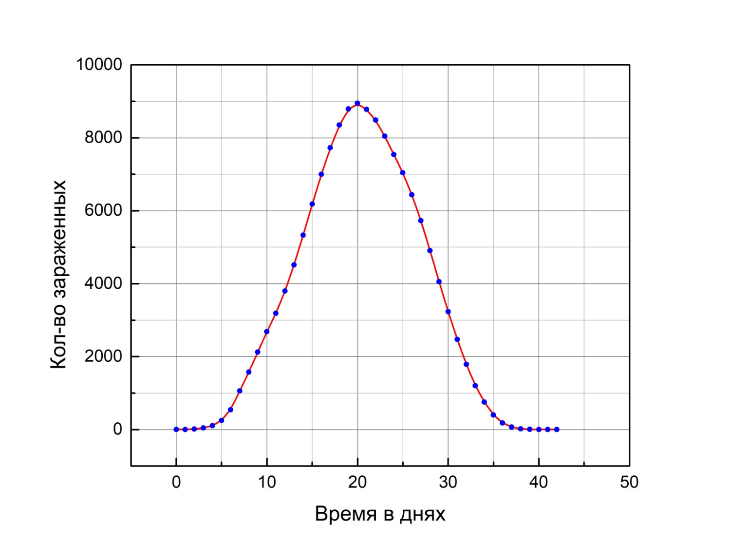
Результаты 1
Параметры моделирования:
RX = 300, RY = 300 (размеры города)
T = 60
T_REC = 14 (время выздоровления)
INF_R = 2 (радиус заражения)
N = 10240 (кол-во особей)
MAX_R = 25 (перемещение)
Результаты:
Продолжительность пандемии = 43 дня
(GPU+CPU)_time = 4926 ms
CPU_time = 27843 ms
Временная зависимость кол-ва заражённых

Slide 8
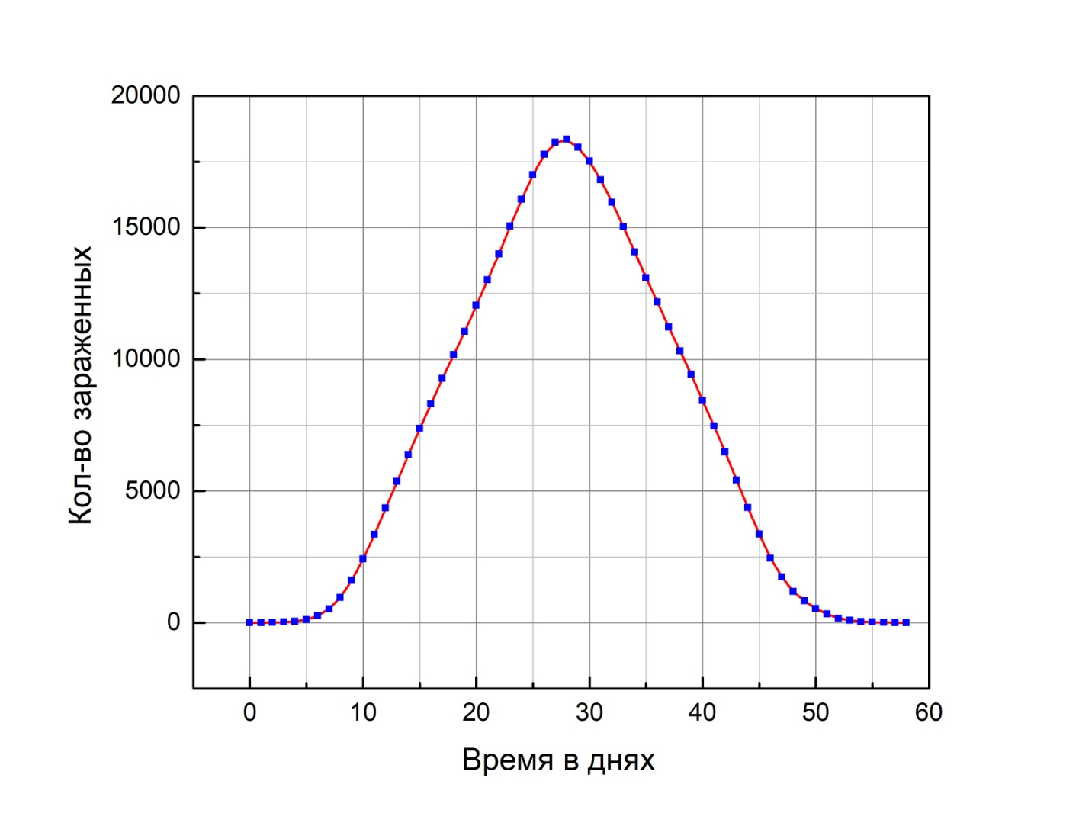
Результаты 2
Параметры моделирования:
RX = 700, RY = 700 (размеры города)
T = 150
T_REC = 20 (время выздоровления)
INF_R = 3 (радиус заражения)
N = 20480 (кол-во особей)
MAX_R = 35 (перемещение)
Результаты:
Продолжительность пандемии = 59 дней
(GPU+CPU)_time = 43827 ms
CPU_time = 249265 ms
Временная зависимость кол-ва зараженных

Slide 9
Выводы
Проверена адекватность придуманной модели и ее соответствие теоретической SIR – модели.
Написаны реализации данной модели для CPU и для гибрида GPU+CPU.
Получено ускорение выполнения алгоритма в 5-6 раз с помощью использования гибридного вычисления GPU+CPU. Стоит однако отметить, что корректно оценить выгоду использования GPU в данном случае сложно, так как процессы вероятностные и даже при равных начальных условиях алгоритмом может быть выполнено разное кол-во операций.

